Slide 1
Cantidades Físicas

Slide 2
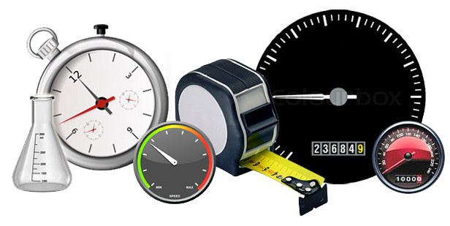
¿Qué Son?
Una magnitud o cantidad física es una característica de un objeto o un fenómeno físico, que puede ser medida. Las magnitudes físicas son numerosas y describen los fenómenos físicos
Las magnitudes físicas se suelen clasificar de muchas formas, por ejemplo, según su origen pueden ser:
Magnitudes fundamentales Magnitudes derivadas

